Slide 1
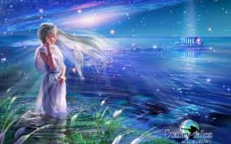
Once upon a tut présente

Slide 2

On se connecte à Wooclap pour les questions ☺

Slide 3
🧞‍♂️🧞🧞‍♀️
🧞‍♀️🧞🧞‍♂️
Histoire – Cours 2
A la découverte de l’Homme malade
💫🐲🧞‍♂️🧞🧞‍♀️💫🐲🧞‍♂️🧞🧞‍♀️💫🐲🧞‍♂️🧞🧞‍♀️💫🐲🧞‍♂️🧞🧞‍♀️💫🐲🧞‍♂️🧞🧞‍♀️💫🐲🧞‍♂️🧞🧞‍♀️💫🐲🧞‍♂️🧞🧞‍♀️💫🐲🧞‍♂️🧞🧞‍♀️💫🐲🧞‍♂️🧞🧞‍♀️💫

Slide 4
Plan du cours :
Intro
I. Théories sur l’origine des maladies
II. Cheminement de l’examen clinique
III. Développement des Examens para-cliniques
Conclusion
Instant QCM (if it’s possible)

Slide 5
Intro :
Question principale : pourquoi découvre-t-on l’Homme malade avant l’Homme sain ?
➣ On étudie un Mécanisme à partir de ses dysfonctionnements
À l’époque des 1° maladies, on pare au plus pressé : il faut soigner
➣ Ensuite on essaie de comprendre l’origine du problème
Dès l’apparition des civilisations primitives et surtout pendant la Haute Antiquité, on tente de trouver les causes des maladies (divine, naturelle …)
➣ Etape suivante : établir puis classer les symptômes
Lorsqu’on arrive à cette limite, on s’intéresse aux sciences complémentaires
💫🐲🧞‍♂️🧞🧞‍♀️💫🐲🧞‍♂️🧞🧞‍♀️💫🐲🧞‍♂️🧞🧞‍♀️💫🐲🧞‍♂️🧞🧞‍♀️💫🐲🧞‍♂️🧞🧞‍♀️💫🐲🧞‍♂️🧞🧞‍♀️💫🐲🧞‍♂️🧞🧞‍♀️💫🐲🧞‍♂️🧞🧞‍♀️💫🐲🧞‍♂️🧞🧞‍♀️💫

Slide 6
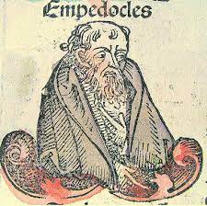
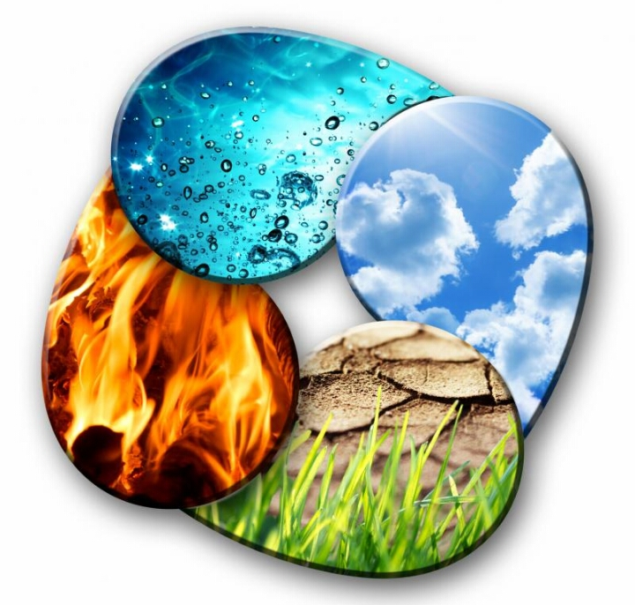
I. Théories sur l’origine des maladies :
A. Théorie des 4 éléments :
Rappel du cours 1 :
✦ Inspirée par Héraclite, Pythagore et Thalès
✦ Développée par Empédocle (V° s. av. J-C)
✦ Principe : Corps composé de 4 éléments en proportions égales
➣ Excès ou déséquilibre d’un élément : provoque la maladie
➣ l’harmonie et la présence de tous les éléments sont nécessaires à la bonne santé
✦ Cette théorie a guidé le raisonnement d’Hippocrate
💫🐲🧞‍♂️🧞🧞‍♀️💫🐲🧞‍♂️🧞🧞‍♀️💫🐲🧞‍♂️🧞🧞‍♀️💫🐲🧞‍♂️🧞🧞‍♀️💫🐲🧞‍♂️🧞🧞‍♀️💫🐲🧞‍♂️🧞🧞‍♀️💫🐲🧞‍♂️🧞🧞‍♀️💫🐲🧞‍♂️🧞🧞‍♀️💫🐲🧞‍♂️🧞🧞‍♀️💫

Slide 7
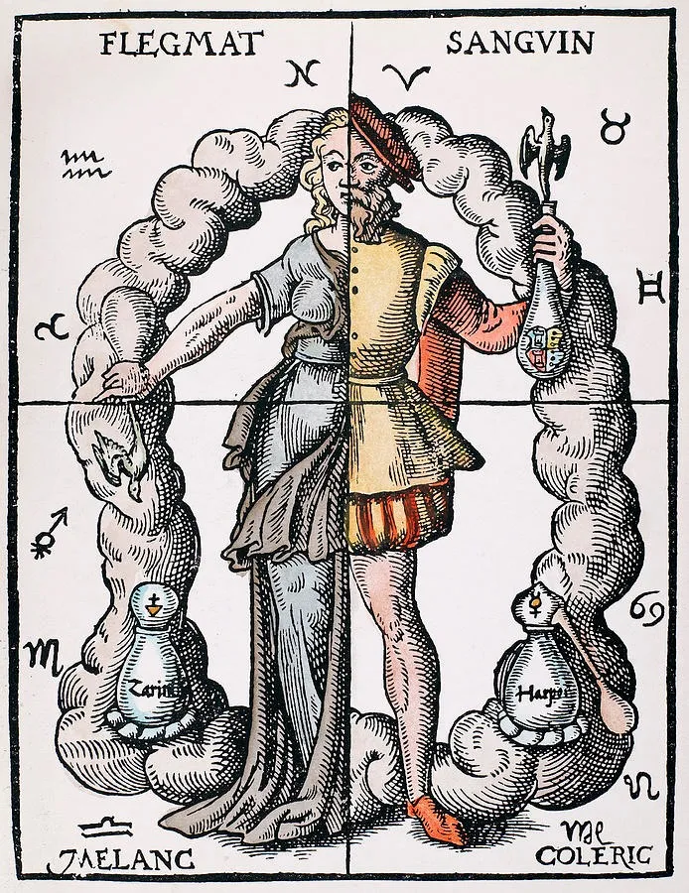
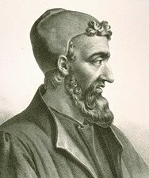
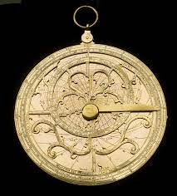
B. Théorie Humorale :
✦ Inspirée d’Empédocle, développée par HippocratE
✦ Corps composé de 4 humeurs = choses « naturelles »
➣ Sang, bile, phlegme, atrabile
➣ Humeur dominante : détermine un tempérament + un risque de développer certaines maladies
✦ Rôle des choses « non naturelles »
✦ Galien de Pergame
➣ Début de raisonnement expérimental + Notion de pneuma
✦ Rajout de la médecine arabe : influence des astres
✦ Théorie Humorale = dogme qui a servi pendant 2 millénaires
💫🐲🧞‍♂️🧞🧞‍♀️💫🐲🧞‍♂️🧞🧞‍♀️💫🐲🧞‍♂️🧞🧞‍♀️💫🐲🧞‍♂️🧞🧞‍♀️💫🐲🧞‍♂️🧞🧞‍♀️💫🐲🧞‍♂️🧞🧞‍♀️💫🐲🧞‍♂️🧞🧞‍♀️💫🐲🧞‍♂️🧞🧞‍♀️💫🐲🧞‍♂️🧞🧞‍♀️💫

Slide 8
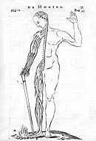
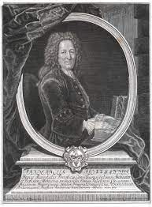
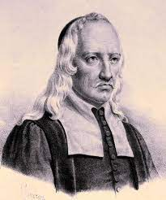
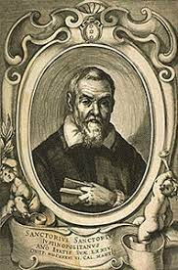
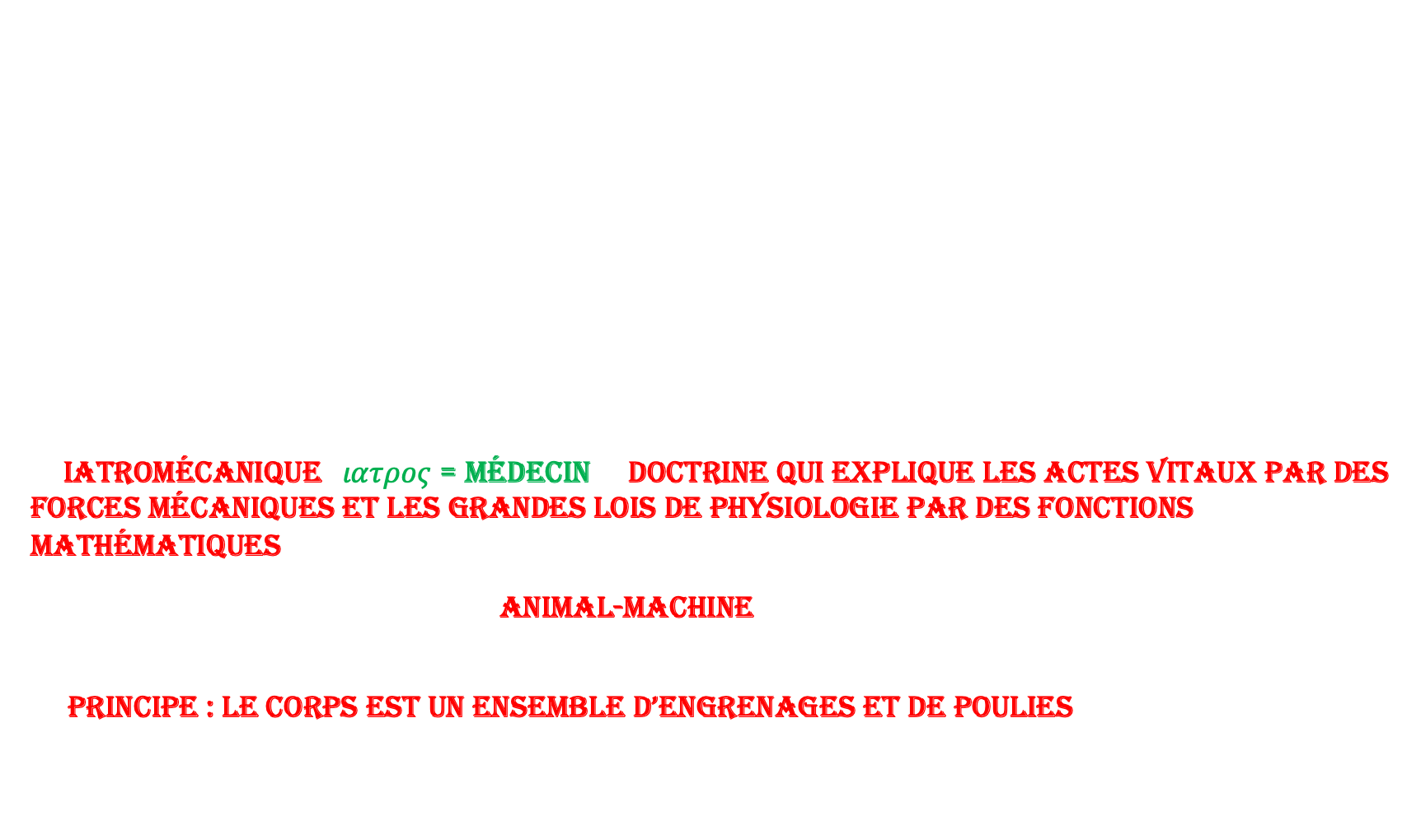
C. Entre mécanique et chimie :
✦ Les progrès réalisés en sciences jusqu’au XVII° s. sont basés sur la théorie humorale
➣ Dogme repris et revisité
➣ 2 grandes écoles + une théorie qui concilie les 2
1. Les iatromécaniciens :
✦ Iatromécanique ($ιατρος$ = médecin) : doctrine qui explique les actes vitaux par des forces mécaniques et les grandes lois de physiologie par des fonctions mathématiques
➣ Fondée sur la théorie de l’Animal-Machine de Descartes, puis celle de l’Homme-Machine (La Mettrie)
➣ Principe : le corps est un ensemble d’engrenages et de poulies
➣ Partisans : Hoffmann, Borelli, Bellini
💫🐲🧞‍♂️🧞🧞‍♀️💫🐲🧞‍♂️🧞🧞‍♀️💫🐲🧞‍♂️🧞🧞‍♀️💫🐲🧞‍♂️🧞🧞‍♀️💫🐲🧞‍♂️🧞🧞‍♀️💫🐲🧞‍♂️🧞🧞‍♀️💫🐲🧞‍♂️🧞🧞‍♀️💫🐲🧞‍♂️🧞🧞‍♀️💫🐲🧞‍♂️🧞🧞‍♀️💫

Slide 9
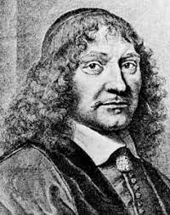
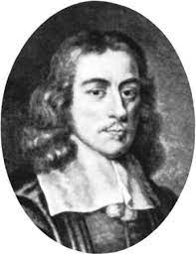
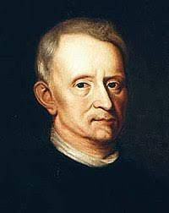
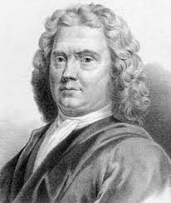
2. Les iatrochimistes :
✦ Iatrochimie : doctrine qui explique le fonctionnement du corps humain en des termes chimiques (distillation, fermentation …)
➣ Basée sur les travaux de Paracelse
➣ Principe : le corps est une usine chimique abritant une lutte constante entre acidité et alcalescence
➣ Partisans : de La Boë (Sylvius), Van Helmont, de Blégny, Chirac
3. La 3° voie :
✦ Théorie mixte élaborée par Boerhaave
➣ Conciliation des mouvements de iatromécanique et iatrochimie
➣ Retour à une médecine type hippocratique : « primum non nocere »
➣ Inspire le mouvement des hygiéno-diététiciens (XVIII° s.)
💫🐲🧞‍♂️🧞🧞‍♀️💫🐲🧞‍♂️🧞🧞‍♀️💫🐲🧞‍♂️🧞🧞‍♀️💫🐲🧞‍♂️🧞🧞‍♀️💫🐲🧞‍♂️🧞🧞‍♀️💫🐲🧞‍♂️🧞🧞‍♀️💫🐲🧞‍♂️🧞🧞‍♀️💫🐲🧞‍♂️🧞🧞‍♀️💫🐲🧞‍♂️🧞🧞‍♀️💫

Slide 10
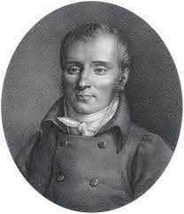
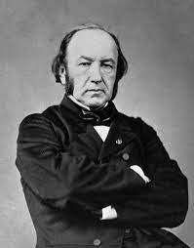
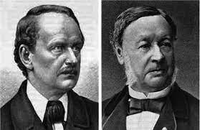
D. L’école Anatomo-clinique et sa suite :
✦ Contexte : entre 1793 et 1794, les académies royales et universités ferment, puis 3 grandes écoles de santé sont créées
➣Enseignement au lit du malade obligatoire
✦ Découvertes importantes :
➣ Bichat et l’échelle du tissu
➣ Schwann et Schleiden et l’échelle de la cellule
➣ Claude bernard : père de la médecine expérimentale, développement de la biologie et physiologie
✦ La théorie humorale s’efface au profit d’une nouvelle ère de la médecine : la maladie n’est plus liée aux humeurs : c’est une atteinte des organes, tissus ou cellules.
💫🐲🧞‍♂️🧞🧞‍♀️💫🐲🧞‍♂️🧞🧞‍♀️💫🐲🧞‍♂️🧞🧞‍♀️💫🐲🧞‍♂️🧞🧞‍♀️💫🐲🧞‍♂️🧞🧞‍♀️💫🐲🧞‍♂️🧞🧞‍♀️💫🐲🧞‍♂️🧞🧞‍♀️💫🐲🧞‍♂️🧞🧞‍♀️💫🐲🧞‍♂️🧞🧞‍♀️💫

Slide 11
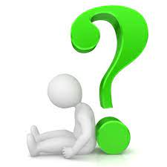
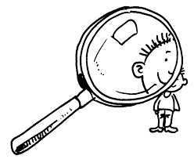
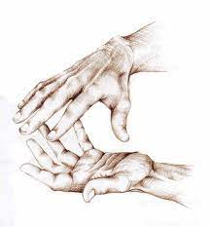
II. Cheminement de l’examen clinique
A. Les lents progrès de l’examen clinique :
✦ Interrogatoire :
➣développé par Hippocrate, majorité de l’examen clinique jusqu’au XVIII° s.
➣ Progresse beaucoup au XIX° s. avec l’école anatomo-clinique
✦ Inspection :
➣ bien documentée à l’Antiquité (Mésopotamie, Grèce, Egypte …)
➣ Observation du patient « de la tête aux pieds » + excrétions
✦ Palpation :
➣ Connue depuis la Grèce Antique mais mise de côté pendant le Moyen-Age
➣ Reprise au XVIII° s. par les grands médecins (Vésale, Boerhaave …) + apogée au XIX° s. avec l’école Anatomo-clinique
💫🐲🧞‍♂️🧞🧞‍♀️💫🐲🧞‍♂️🧞🧞‍♀️💫🐲🧞‍♂️🧞🧞‍♀️💫🐲🧞‍♂️🧞🧞‍♀️💫🐲🧞‍♂️🧞🧞‍♀️💫🐲🧞‍♂️🧞🧞‍♀️💫🐲🧞‍♂️🧞🧞‍♀️💫🐲🧞‍♂️🧞🧞‍♀️💫🐲🧞‍♂️🧞🧞‍♀️💫

Slide 12

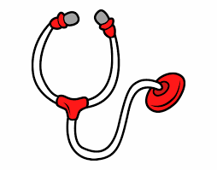
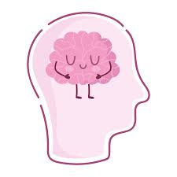
✦ Percussion :
➣ Consiste à effectuer de légères pressions (sur l’abdomen ou le thorax) puis écouter le son produit (son mat ou tympanisme/son avec léger écho)
➣ Découverte par Auenbrügger puis reprise et diffusée par Corvisart des Marets
✦ Auscultation :
➣ Connue d’Hippocrate, jusque-là réalisée de manière immédiate (au contact direct)
➣ Laënnec invente le stéthoscope : auscultation médiate (école Anatomo-clinique)
✦ Examen neurologique :
➣ Premières traces retrouvées dans les papyrus égyptiens, Développé pendant la 2° moitié du XIX° s. (charcot)
➣ Examen des réflexes (Babinski, Pierre-Marie, Dejerine …)
➣ Équilibre et coordination, sensibilité et motricité, tonus, raideur méningée …
💫🐲🧞‍♂️🧞🧞‍♀️💫🐲🧞‍♂️🧞🧞‍♀️💫🐲🧞‍♂️🧞🧞‍♀️💫🐲🧞‍♂️🧞🧞‍♀️💫🐲🧞‍♂️🧞🧞‍♀️💫🐲🧞‍♂️🧞🧞‍♀️💫🐲🧞‍♂️🧞🧞‍♀️💫🐲🧞‍♂️🧞🧞‍♀️💫🐲🧞‍♂️🧞🧞‍♀️💫

Slide 13
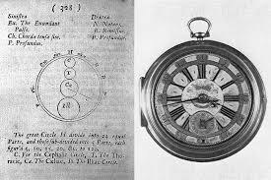
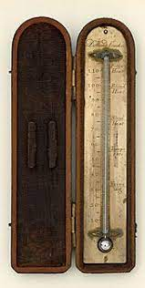
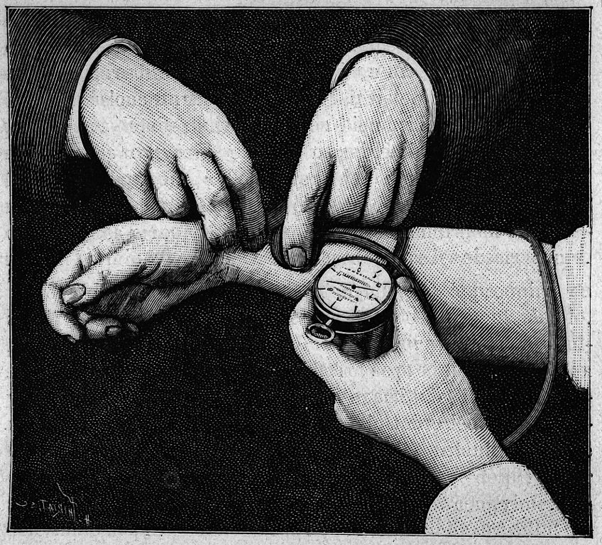
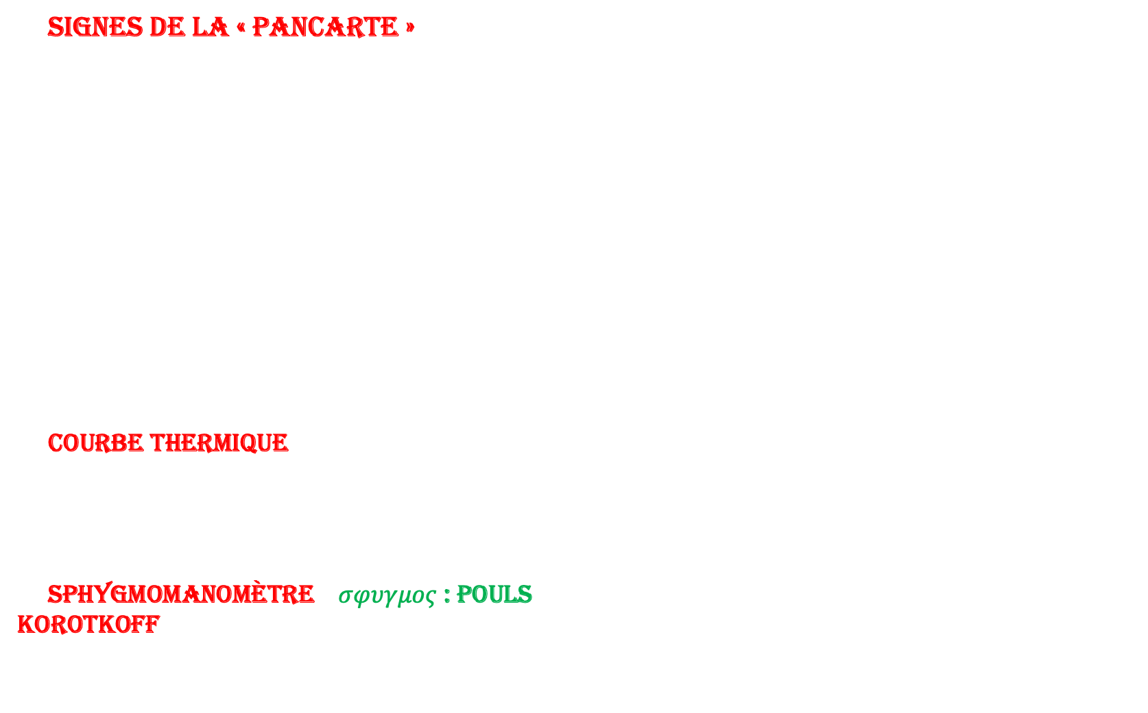
✦ Signes de la « pancarte » :
✦ Pouls :
➣ Connue dès l’Antiquité, pas utilisée jusqu’à Galien
➣ palpation et comptage du pouls à la montre par Floyer
✦ Température corporelle
➣ Subjective, appréciée par la palpation
➣ 1° thermomètre : Farenheit, Huygues
➣ Courbe thermique et première application médicale, mesure vulgarisée en 1870 (usage médical)
✦ Mesure de la pression artérielle
➣ Sphygmomanomètre ( $σφυγμος$ : pouls) par Potin : mesure de la maxima, Korotkoff : mesure de la minima
➣ Oscillomètre par Pachon
💫🐲🧞‍♂️🧞🧞‍♀️💫🐲🧞‍♂️🧞🧞‍♀️💫🐲🧞‍♂️🧞🧞‍♀️💫🐲🧞‍♂️🧞🧞‍♀️💫🐲🧞‍♂️🧞🧞‍♀️💫🐲🧞‍♂️🧞🧞‍♀️💫🐲🧞‍♂️🧞🧞‍♀️💫🐲🧞‍♂️🧞🧞‍♀️💫🐲🧞‍♂️🧞🧞‍♀️💫

Slide 14
B. L’examen clinique de nos jours :
✦ Calqué sur le modèle égyptien, il comporte plusieurs étapes essentielles :
✦ L’interrogatoire : motif, antécédents et histoire du patient
✦ Une rapide inspection : état général et appréciation de signes fonctionnels
✦ L’examen clinique stricto sensu :
➣ il est systématique
➣ signes physiques, signes de la « pancarte » …
➣ Inspection, palpation, auscultation, percussion et examen neurologique
✦ Si le diagnostic n’est pas établi de manière tranchée, on peut solliciter les sciences complémentaires
💫🐲🧞‍♂️🧞🧞‍♀️💫🐲🧞‍♂️🧞🧞‍♀️💫🐲🧞‍♂️🧞🧞‍♀️💫🐲🧞‍♂️🧞🧞‍♀️💫🐲🧞‍♂️🧞🧞‍♀️💫🐲🧞‍♂️🧞🧞‍♀️💫🐲🧞‍♂️🧞🧞‍♀️💫🐲🧞‍♂️🧞🧞‍♀️💫🐲🧞‍♂️🧞🧞‍♀️💫

Slide 15
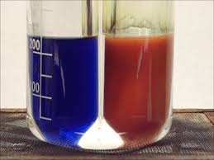
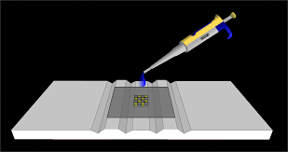
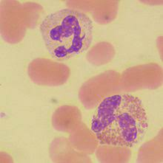
III. Développement des examens para-cliniques
A. Analyses chimiques :
✦Dans les urines :
➣ Découverte de la glycosurie (Willis au XVII° s. et Dobson) + test à la liqueur de Fehling
➣ Recherche d’albuminurie (Cotugno, Wells) passé en examen de routine au XIX° s.
✦ Dans le sang :
➣ Cellules sanguines identifiées par Vierordt + énumérées par Malassez
➣ Création des colorations spéciales ( ex: MGG)
➣ Glycémie, urée sanguin, équilibre acide-base
💫🐲🧞‍♂️🧞🧞‍♀️💫🐲🧞‍♂️🧞🧞‍♀️💫🐲🧞‍♂️🧞🧞‍♀️💫🐲🧞‍♂️🧞🧞‍♀️💫🐲🧞‍♂️🧞🧞‍♀️💫🐲🧞‍♂️🧞🧞‍♀️💫🐲🧞‍♂️🧞🧞‍♀️💫🐲🧞‍♂️🧞🧞‍♀️💫🐲🧞‍♂️🧞🧞‍♀️💫

Slide 16
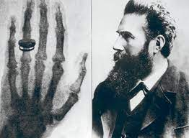
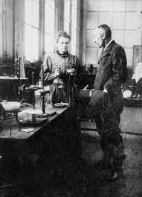
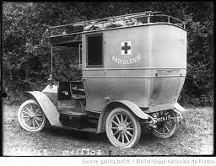
B. l’imagerie médicale :
✦ Radiologie
➣ Découverte des rayons X par Röntgen grâce au tube de Crookes
➣ 1° radiographie = naissance de la radiologie conventionnelle
✦ Radioactivité
➣ Travaux de Becquerel sur l’uranium, puis Pierre et Marie Curie sur le radium
➣ Invention de la scintigraphie
➣ Les petites curies (guerre 1914-1918)
✦ Examens radiologiques spécifiques (IRM, scanner, échographie)
💫🐲🧞‍♂️🧞🧞‍♀️💫🐲🧞‍♂️🧞🧞‍♀️💫🐲🧞‍♂️🧞🧞‍♀️💫🐲🧞‍♂️🧞🧞‍♀️💫🐲🧞‍♂️🧞🧞‍♀️💫🐲🧞‍♂️🧞🧞‍♀️💫🐲🧞‍♂️🧞🧞‍♀️💫🐲🧞‍♂️🧞🧞‍♀️💫🐲🧞‍♂️🧞🧞‍♀️💫

Slide 17
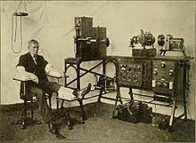
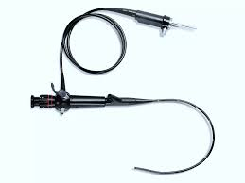
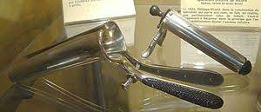
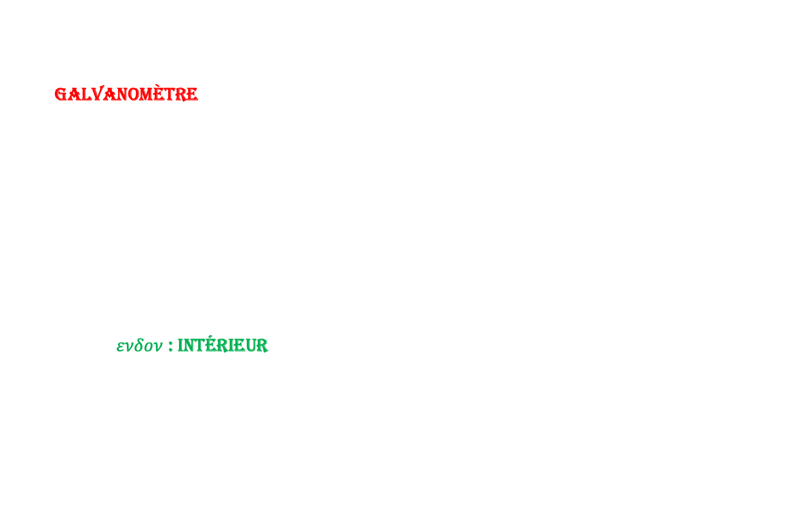
C. L’utilisation des courants électriques :
✦1° galvanomètre à cordes par Einthoven (1901) : enregistre les courants électriques du corps
✦ 1° ECG réalisé par Waller rendu interprétable par Einthoven (ondes P et T, complexe QRS)
✦ 1° EEG par Berger (1924)
D. L’endoscopie :
✦ Du grec $ενδον$ : intérieur
✦ Invention de l’endoscopie attribuée à Bozzini grâce à son spéculum à miroirs
✦ Ségalas crée un uréthroscope sur le même principe
✦ Essor du domaine de l’électricité : a permis le développement du 1° endoscope souple (Curtiss et Peters)
💫🐲🧞‍♂️🧞🧞‍♀️💫🐲🧞‍♂️🧞🧞‍♀️💫🐲🧞‍♂️🧞🧞‍♀️💫🐲🧞‍♂️🧞🧞‍♀️💫🐲🧞‍♂️🧞🧞‍♀️💫🐲🧞‍♂️🧞🧞‍♀️💫🐲🧞‍♂️🧞🧞‍♀️💫🐲🧞‍♂️🧞🧞‍♀️💫🐲🧞‍♂️🧞🧞‍♀️💫

Slide 18
Conclusion :
✦ La connaissance de l’homme malade a longtemps été placée sous le dogme de la théorie humorale.
✦ Aux XVII° et XVIII° s. , la médecine connaît une véritable expansion grâce à l’esprit de recherche scientifique et la curiosité des médecins (« siècle des Lumières »).
✦ Le XIX° s. est une période charnière : transition d’une médecine empirique à une médecine scientifique (méthode Anatomo-clinique), ce qui a permis d’arriver à notre connaissance actuelle sur la prise en charge des patients.
« a la source de toute connaissance, il y a une idée, une pensée puis l’expérience vient confirmer l’idée» claude bernard
💫🐲🧞‍♂️🧞🧞‍♀️💫🐲🧞‍♂️🧞🧞‍♀️💫🐲🧞‍♂️🧞🧞‍♀️💫🐲🧞‍♂️🧞🧞‍♀️💫🐲🧞‍♂️🧞🧞‍♀️💫🐲🧞‍♂️🧞🧞‍♀️💫🐲🧞‍♂️🧞🧞‍♀️💫🐲🧞‍♂️🧞🧞‍♀️💫🐲🧞‍♂️🧞🧞‍♀️💫

Slide 19
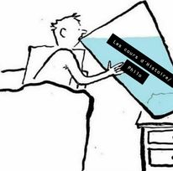
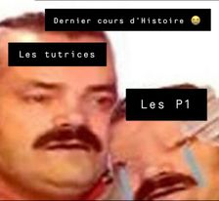
Les p’tits memes :
💫🐲🧞‍♂️🧞🧞‍♀️💫🐲🧞‍♂️🧞🧞‍♀️💫🐲🧞‍♂️🧞🧞‍♀️💫🐲🧞‍♂️🧞🧞‍♀️💫🐲🧞‍♂️🧞🧞‍♀️💫🐲🧞‍♂️🧞🧞‍♀️💫🐲🧞‍♂️🧞🧞‍♀️💫🐲🧞‍♂️🧞🧞‍♀️💫🐲🧞‍♂️🧞🧞‍♀️💫

Slide 20

Les ptits QCM :

Slide 21
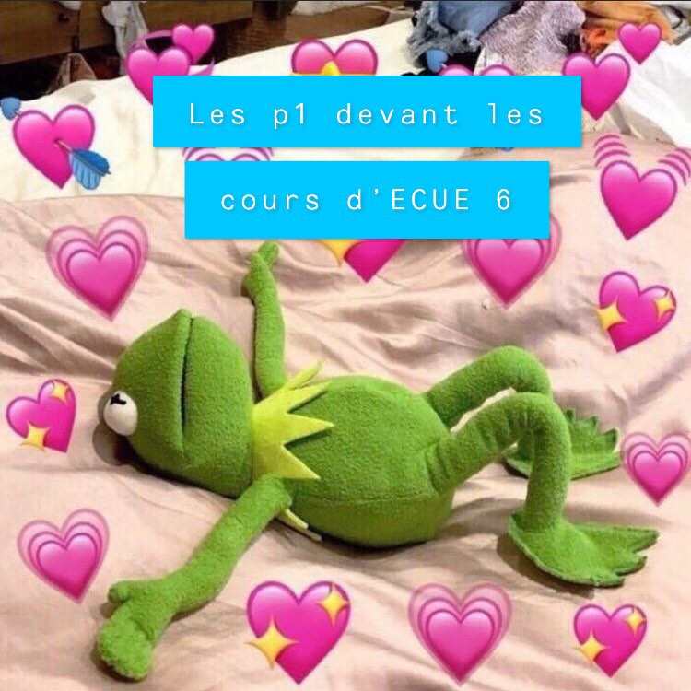
voilà le dernier cours d’Histoire de cette TTR magique !
J’espère vous avoir donné un avant gout
assez agréable de l’Histoire …
Bisous chocolatés de vos fées d’ECUE 6 : Paulinepome, Piwi et CriKee

